Slide 1
Etat des lieux des pratiques de fertilisation azotée du blé dur en zone méditerranéenne ? Quelles sont les pistes d’amélioration envisageables concernant la prise de décision et le conseil ?
Restitution de l’étude réalisée par les étudiants de 3ème année ingénieur agronome option Production Végétale Durable
9 mars 2016
Valensole
Notes:
Logo gps, garçin, perret, couleur titre, question

Slide 2
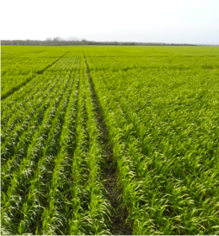
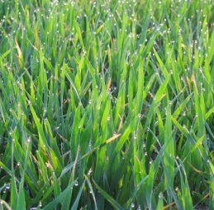
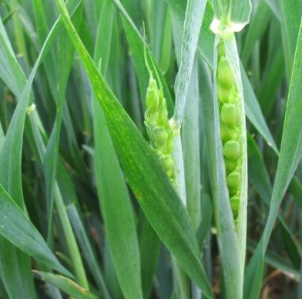
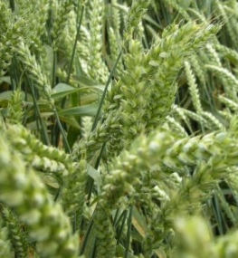
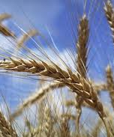
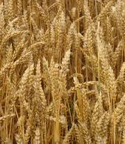
Sommaire
Partie 1
Présentation du contexte, des objectifs de l’étude et de la méthodologie utilisée
Partie 2
État des lieux des exploitations enquêtées et de leurs pratiques de fertilisation azotée
Discussion
Partie 3
Comment les agriculteurs ajustent-ils leur fertilisation sur blé dur ?
Discussion
Partie 4
Comment les agriculteurs intègrent-ils l’hétérogénéité de leurs parcelles ?
Discussion
Partie 5
Comment les conseillers interagissent-ils avec les agriculteurs dans ce processus de décision ? Quelle est la place des OAD ?
Discussion
Conclusions et perspectives

Slide 3
Partie 1
Présentation du contexte, des objectifs de l’étude et de la méthodologie utilisée

Slide 4
I. Présentation de l’étude
Etude commanditée par Arvalis et la chaire d’entreprise AgroSYS dans le cadre de l’UMT Novadur
Durée : 5 semaines
Localisation : Languedoc-Roussillon et PACA
Partenaires :
Etablissements Garçin et GPS pour PACA
Etablissements Perret pour L-R

Slide 5
II. Contexte de l’étude
Blé dur = 4ème céréale cultivée en France et culture historique de la zone méditerranéenne (4 grands bassins de production)
Diminution des surfaces depuis 2010 qui sont passées de 500 000 ha à 300 000 ha en 2015 (Agreste, 2015)
Plan de relance :
→ Optimisation des pratiques et renforcement de l’accompagnement des producteurs
Azote : un des piliers de l’élaboration du rendement (quantité et qualité)
Prise de conscience de l’impact sur l’environnement (Directive Nitrate)

Slide 6
II. Contexte de l’étude
OAD depuis les années 90.
→ quantité optimale aux moments des besoins
62% des producteurs de blé dur n’utilisent pas ces outils (Arvalis, 2013)
Difficulté à maîtriser le rendement et la qualité malgré l’utilisation d’un OAD (BSA, 2015)
→ Objectifs de la commande :
Analyser les pratiques de fertilisation azotée du blé dur en zone méditerranéenne
Dégager des pistes pour améliorer le processus de prise de décision notamment les outils d’aide à la décision (OAD)
Notes:
Redite des objectifs

Slide 7
III. Démarche de l’étude
1ère étape : choisir les agriculteurs
2ème étape : formaliser un cadre de réflexion et identifier les hypothèses à tester
3ème étape : enquêter les agriculteurs
4ème étape : traiter les résultats
Notes:
Echantillonage
Démarche : choix des agri, nb d’enquête

Slide 8
1ère étape : choisir les agriculteurs
- Réception des bases de données :
GPS : 97 agriculteurs
Garcin : 27 agriculteurs
Perret : 42 agriculteurs
→ 166 agriculteurs
Échantillonnage pour réaliser les enquêtes téléphoniques :
aléatoire
Échantillonnage pour réaliser les enquêtes sur le terrain :
sélection d’agriculteurs par GPS et Garcin
sélection en fonction des zones géographiques
sélection suite aux questionnaires téléphoniques
Notes:
Echantillonage
Démarche : choix des agri, nb d’enquête

Slide 9
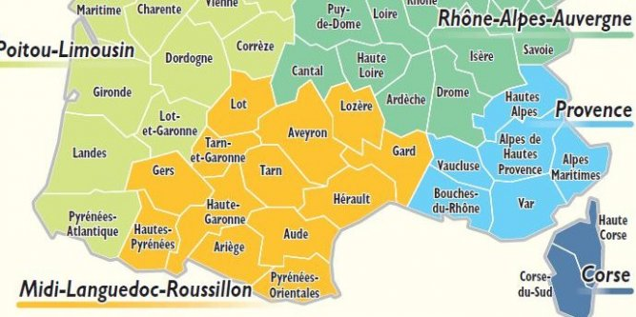
1ère étape : choisir les agriculteurs
Localisation de l’étude
→ Enquête sur 5 départements

Slide 10
1ère étape : choisir les agriculteurs
Délimitation de zones pédoclimatiques
Sol : argileux
Pluie : 900-1000 mm/an
T° moy : 10-12°C
H
E
G
A
Sol : argileux
Pluie : 700-800 mm/an
T° moy : 13-13,5°C
D
B
F
C
K
L
J
Sol : limoneux
Pluie : 550-650 mm/an
T° moy : 13,5-14,5°C
M
I
13 zones identifiées (3 niveaux d’altitude) :
→ Une majorité d’agriculteurs dans les zones C et D pour GPS et Garcin, et L pour Perret
Source : IGN

Slide 11
III. Démarche de l’étude
2ème étape : formaliser un cadre de réflexion et identifier les hypothèses à tester
Schématiser le processus de décision de la fertilisation azotée à l’échelle de la parcelle et de l’exploitation
Identifier des moments clés de la fertilisation azotée à partir des besoins de la plante (stades phénologiques)
Identifier tous les facteurs qui peuvent influencer ce système
Représenter les relations entre les composants
Notes:
Echantillonage
Démarche : choix des agri, nb d’enquête

Slide 12
Processus de décision de la fertilisation azotée en début de campagne :
- LA STRATEGIE -
ECHELLE PARCELLE
Variété
Irrigation
Potentiel de la parcelle
Précédent cultural
Amendements
Gestion des résidus de culture
Travail du sol
FOURNITURES DU SOL
RSH
Minéralisation de la MO
BESOINS DE LA PLANTE
→ Objectif de rendement
STRATEGIE FERTILISATION
Dose totale prévisionnelle
Plan prévisionnel
Formulation et Forme
ECHELLE EXPLOITATION
Expérience personnelle
Importance de la parcelle dans l’exploitation
Distance parcelle – siège social
ECHELLE HORS EXPLOITATION
Conseil et OAD
Mode de commercialisation
Cahier des charges industriels
Réglementation environnementale
Notes:
Montrer le cheminement
Identification des hypo

Slide 13
Processus d’ajustement de la fertilisation azotée en cours de campagne :
- LA TACTIQUE -
ECHELLE PARCELLE
PLANTE
Stade phénologique
Elaboration du rendement
Santé de la plante
ITK
Travail du sol
Densité de plantes
Irrigation
Protection fongique
AZOTE DU SOL
RSH
TACTIQUE FERTILISATION
>> pour chaque apport : pré-tallage / montaison / épiaison / qualité
Choix dates
Choix dose
Choix de fractionner ou non
ECHELLE EXPLOITATION
ECHELLE HORS EXPLOITATION
CHANTIER
Temps de travail
Effet précédent
Matériel
Distance
REGLEMENTATION
CLIMAT
Pluie
Température
EXPERIENCE PERSONNELLE
FACTEURS HUMAINS
Conseiller
OAD

Slide 14
III. Démarche de l’étude
3ème étape : enquêter les agriculteurs
15min
directif
1-2h
semi-directif
66 enquêtes téléphoniques
30 enquêtes terrain
1 stratégie par enquête
(la plus grande parcelle)
campagne 2014 - 2015
Plusieurs stratégies possibles par enquête
3 campagnes : de 2012 à 2015
66 groupes de gestion
150 groupes de gestion
1-2h
semi-directif
3 enquêtes conseillers
Notes:
16/02/2016 au 2/03/2016
les 18 et 19 /02 puis les 23 et 24 /02

Slide 15
III. Démarche de l’étude
4ème étape : traiter les résultats
Bien s’accorder sur la définition des termes :
Groupe de gestion : ensemble de parcelles sur lesquelles sont appliquées les mêmes pratiques de fertilisation
Groupe structurel : ensemble de parcelles caractérisées par des mêmes conditions pédoclimatiques et l’absence ou présence d’irrigation
Stratégie : processus de décision de la fertilisation azotée idéale établie en début de campagne
Pratique : fertilisation réellement appliquée au champ
Mode décisionnel : tous les paramètres pris en compte pour établir la fertilisation
Notes:
Echantillonage
Démarche : choix des agri, nb d’enquête

Slide 16
III. Démarche de l’étude
4ème étape : traiter les résultats
Réalisation de 4 typologies :
Groupe de gestion
Type de stratégie
Type d’exploitation agricole
Type de pratique
Mode décisionnel
Notes:
Echantillonage
Démarche : choix des agri, nb d’enquête

Slide 17
État des lieux des exploitations enquêtées et de leurs pratiques de fertilisation azotée
Partie 2

Slide 18
I. Caractéristiques générales des exploitations enquêtées

Slide 19
Place du blé dur dans l’exploitation
Moyenne : 2 UTH
SAU totale moyenne
169 ha
SAU moyenne en Blé Dur
54 ha
Source : Données terrains et téléphoniques, 96 agriculteurs
Part moyenne du blé dur dans la SAU | 35%
Part moyenne du blé dur dans la marge brute | 29%
Notes:
Sur les 96 exploitations enquêtées entre les entretiens terrains et téléphoniques, la SAU totale moyenne est de 169 ha avec 54 ha de SAU emblavée en blé dur en moyenne par exploitation pour 2 UTH. Nous sommes donc dans les exploitations plutôt grandes du département, la moyenne départementale de la SAU des exploitations agricoles est de 66,5 ha dans les Alpes-de-Haute-Provence (source : AGRESTE 2010). Sachant que le département présente une agriculture très diversifiée avec des élevages d’ovins et de l’arboriculture notamment qui tire la moyenne vers le bas.
On observe qu’il n’y a pas de relation marquée entre l’augmentation de la SAU totale et l’augmentation de la SAU en BD par exploitation. On semble voir que quand la SAU totale augmente, la SAU en BD par exploitation n’augmente pas proportionnellement ce qui montre que le blé dur n’est pas forcément la priorité.

Slide 20
Répartition des rendements
Caractérisation des rendements observés dans notre échantillon :
→ 60% des agriculteurs se trouvent entre 30 et 60 quintaux
Source : Données téléphoniques pour 66 agriculteurs
Notes:
Sur les 96 exploitations enquêtées entre les entretiens terrains et téléphoniques, la SAU totale moyenne est de 169 ha avec 54 ha de SAU emblavée en blé dur en moyenne par exploitation pour 2 UTH. Nous sommes donc dans les exploitations plutôt grandes du département, la moyenne départementale de la SAU des exploitations agricoles est de 66,5 ha dans les Alpes-de-Haute-Provence (source : AGRESTE 2010). Sachant que le département présente une agriculture très diversifiée avec des élevages d’ovins et de l’arboriculture notamment qui tire la moyenne vers le bas.
On observe qu’il n’y a pas de relation marquée entre l’augmentation de la SAU totale et l’augmentation de la SAU en BD par exploitation. On semble voir que quand la SAU totale augmente, la SAU en BD par exploitation n’augmente pas proportionnellement ce qui montre que le blé dur n’est pas forcément la priorité.

Slide 21
Deux points essentiels de l’hétérogénéité
50% des agriculteurs enquêtés ont accès à l’irrigation sur leur exploitation
Source : Données terrains et téléphoniques pour 96 agriculteurs
Blé dur s’insère dans des rotations très diverses
Culture « délai de retour » : rompre le cycle d’autres cultures
pérenne
Source : Données téléphoniques pour 30 agriculteurs

Slide 22
Typologie des exploitations agricoles
Type 2
Faible SAU/UTH
%BD faible
Type 3
Vallée de la Durance
BD semence
Type 4
Camargue
SAU élevée
% BD forte
Type 1
Plateau de Valensole
Sans irrigation
PPAM
%BD moyenne
Sources : données des enquêtes téléphoniques et terrain. N=93
Notes:
Liste des critères avec lesquels les typo ont été faites, expliquer d’où sortent les groupes
Dégage des tendances selon la position dans le graphe
Faire animations permettant d’expliquer la logique (variables choisies pour les axes)

Slide 23
Typologie des pratiques
 | 2 feuilles | Tallage | Montaison (épis 1cm) | Epiaison | Floraison
2012-2013 2013-2014 | 11/12 | 19/02 | 11/03 | 01/05 | 10/05
2014-2015 | 01/12 | 09/02 | 01/03 | 05/05 | 10/05
Ajustement des dates des apports stades phénologiques
Notes:
A déplacer dans méthodo
Source:
http://www.fredonpaca.fr/IMG/pdf/BSV_GC_n23_23oct14_def_cle06a2ba.pdf (bilan campagne 2013-2014)
http://www.arvalis-infos.fr/file/galleryelement/pj/1c/b1/36/41/0-choisir1_mediterranee_2015_v3complete4989165937193251740.pdf (bilan campagne 2014-2015)

Slide 24
Bilan partiel des caractéristiques des exploitations
Des hétérogénéités fortes dans le Sud-Est : irrigation, SAU/UTH, productions principales, profondeur du sol <=> localisation
Le blé dur n’est pas la production principale des EA mais s’insère dans des rotations de cultures spécialisées (semences, PPAM, maraichage, riz etc….
Part relativement faible du blé dur dans l’EA (SAU ou marge brute)

Slide 25
II. Caractérisation des pratiques de fertilisation azotée

Slide 26
Diversité des pratiques de fractionnement d’azote
→ Dose moyenne appliquée par apport = 60U
Source : Données terrains et téléphoniques pour 96 agriculteurs
Notes:
Dose moyenne par type de fractionnement :
1 apport : 79U
2 apports : 129 U
3 apports : 190U
4 apports : 225U
5 apports : 244U

Slide 27
Diversité des pratiques de fractionnement d’azote
Source : Données terrains et téléphoniques
pour 96 agriculteurs
→ Apport 1 : TALLAGE
→ Apport 2, 3 et 4 : MONTAISON
→ Apport 5 : FLORAISON

Slide 28
Type de pratiques
2 feuilles
Floraison
Tallage
Montaison
Apport 1 rendement
Apport 2 rendement/PMG
Apport 3 PMG
Apport 4 PMG/Qualité
Apport 5 Qualité
ITK_N1
260 UN
65 Qtx/ha
17%
Seulement 55%
Seulement 20%
Apport 1 rendement
Apport 2 PMG
Apport 3 PMG
ITK_N2
190 UN
58 Qtx/ha
45%
Apport qualité cité mais peu effectif
Apport 1 rendement
Apport 2 PMG
Apport 3 PMG
ITK_N3
170 UN
42 Qtx/ha
35%
Pas d’apport qualité cité
Seulement 20%
Notes:
Quelque soit le type de pratique, le premier apport se fait au tallage avec un effet sur le rendement et le deuxième apport se fait à montaison avec un effet sur le PMG. Dans le premier type de pratique, le premier apport peut être fractionné. Dans les pratiques de type 1 et 2, le deuxième apport et fractionné.
Dose d’azote = dose prévues
Remarque : efficience de fertilisation à Nîmes 5,1. Attention pour l’interprétation sans taux de protéines.

Slide 29
Efficience d’utilisation de l’azote
ITK_N2
Ntot: 195 UN
3 Fractionnements
ITK_N1
Ntot: 250 UN
3-5 Fractionnements
ITK_N3
Ntot : 140 UN
1-3 Fractionnements
Donnée Terrain N:139
➔ Peu d’efficience globale
Notes:
Règle du 3,5 à adapté selon le potentiel du sol et les RSH

Slide 30
La règle des 3,5 UN par Qxt produit souvent respectée
Sur fertilisation
Et/ou Potentiel parcelle plus faible
ITK_N1
4,3 UN/Qtx
ITK_N2
3,4 UN/Qtx
ITK_N3
3,5 UN/Qtx
Sous fertilisation
et/ ou Potentiel parcelle plus fort
Donnée Terrain N:139

Slide 31
Diversité des pratiques de fractionnement d’azote
Source : Données terrains et téléphoniques pour 96 agriculteurs
→ Agriculteurs irrigant : 3 à 5 apports : plus de flexibilité dans le fractionnement (ITK_N1 /EA_3)
→ Agriculteurs non irrigants : 2 à 3 apports selon les années (ITK_N3)
Notes:
Garder en tête que 44 % des agris font 3 fractionnements et seul 5 % en font qu’un!!!
Flexibilité de fractionnement : moins de risques d’apport inutiles

Slide 32
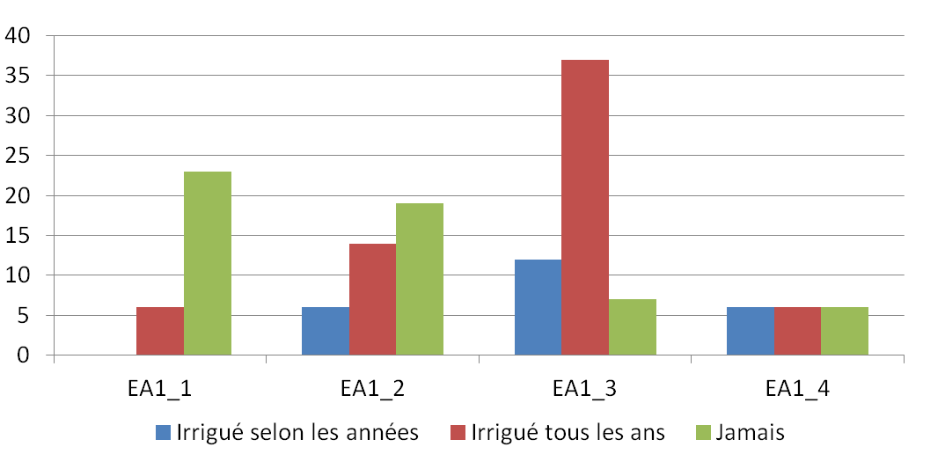
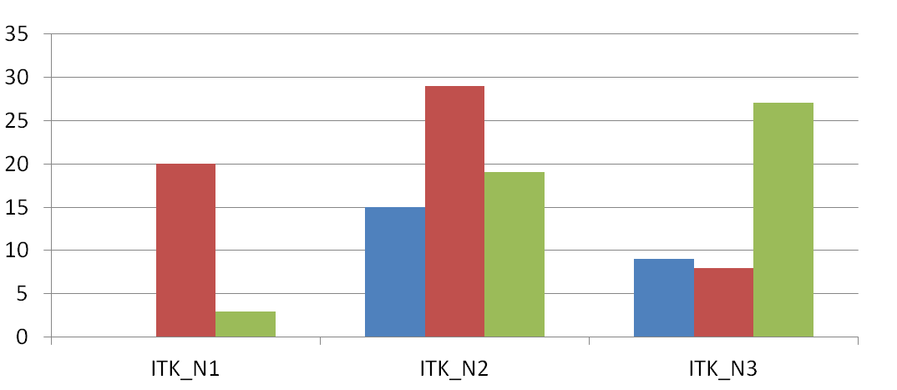
Effet de l’irrigation: effectif des groupes de gestion par typologie
Donnée Terrain N:139
Notes:
EA1: plateau sans irrigation, PPAM
EA3: Semencier dans la vallée
ITK_N1: 3-5 fractionnements étalés dans la campagne
ITK_N3: 1-3 fractionnements pour le rendement

Slide 33
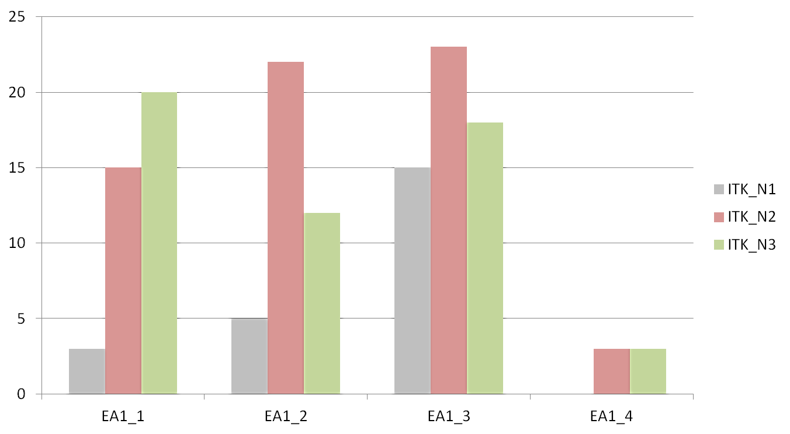
Répartition des types ITK sur l’azote par types d’exploitation
Donnée Terrain N:139

Slide 34
Bilan partie 2 et discussion
10 min.
Quand le fractionnement augmente, la dose totale d’azote appliquée augmente
Trois apports observés en moyenne : 1 au tallage, 2 et 3 à la montaison
Apport qualité : la majorité des apports considérés comme “qualité” seraient positionnés trop tôt
3 stratégies distinctes : facteurs déterminants : localisation → irrigation → débouchés
Peu de liens entre types d’exploitation, d’ITK et de stratégies

Slide 35
Comment les agriculteurs ajustent-ils leur fertilisation sur blé dur ?
Partie 3

Slide 36
Les critères de raisonnement de la fertilisation azotée
Sources : données téléphone
Notes:
téléphone

Slide 37
I. Facteurs pédoclimatiques

Slide 38
La dose d’azote apportée peut différer selon les zones pédoclimatiques
D
H
E
dose appliquée haute (>200 UN)
A
D
C
F
C
K
dose appliquée basse (100 à 137 UN)
L
J
M
rendement élevé (>60 q/ha)
rendement faible (40 q/ha)
La zone des Coteaux de Basse-Durance (D) présente des doses significativement plus élevées que le plateau de Valensole (C) et le plateau du Gapençais-Laragnais (H)
→ en partie explicables par la différence de rendement
Notes:
La zone des Coteaux de Basse-Durance présente des doses significativement plus élevées que le plateau de Valensole (C) et le plateau du Gapençais-Laragnais (H) (de l’ordre de 200-220 unités d’azote contre 100-137/150 unités d’azote)
-> en partie explicables par différence de rendement (de 40 quintaux/ha pour le plateau de Valensole à 70 quintaux/ha pour le plateau du Vaucluse : des rendements différents mais pas de différence significative

Slide 39
Les autres paramètres de la fertilisation azotée du blé dur ne dépendent pas des zones pédoclimatiques
Nombre d’apports d’azote
Non expliqué par la zone pédoclimatique
→ Varie de 2 à 3 apports pour le plateau de Valensole et du Lambesc-Arbois à 3 à 4 apports pour les Plateaux du Vaucluse
Surface en blé dur
Non expliqué par la zone pédoclimatique
→ Varie de 12 ha pour le plateau du Gapençais-Laragnais à 77 ha pour le plateau du Lambesc-Arbois
Notes:
Varie en fonction du lieu mais pas de la zone pédo

Slide 40
II. Facteurs économiques

Slide 41
Les débouchés commerciaux
Données terrain
40 consommation
→ Dont 13 déclarent recevoir un conseil sur l’apport qualité, dont un issu basé sur un OAD
22 consommation
→ Dont 14 déclarent recevoir un conseil sur l’apport qualité, dont un issu basé sur un OAD

Slide 42
Impact des débouchés commerciaux sur les pratiques de fertilisation
→ Mais des tendances se dégagent selon le type de pratique
groupe de pratique | Pas de contrats | Contrats consommation | Contrats semences | Contrats semences et peut-être consommation | Total
ITK_N1 |  | 23 |  |  | 23
ITK_N2 | 24 | 28 | 4 | 7 | 63
ITK_N3 | 18 | 22 | 7 | 6 | 53
Total général | 42 | 73 | 11 | 13 | 139
Notes:
Commenter les points rouges: les exploitants en contrat de consommation sont ceux qui utilisent les quantités totales apportées les plus grandes et qui fractionnent davantage.

Slide 43
Impact des débouchés commerciaux sur les pratiques de fertilisation

Slide 44
III. Facteurs réglementaires

Slide 45
La directive nitrate
Dans notre étude → 27% des enquêtes en Zone Vulnérable.
Notre idée :
Les agriculteurs en Zone Vulnérable Nitrate raisonnent différemment leur fertilisation (fumure de fond, dose totale, fractionnement)
Localisation de la zone vulnérable:
Campagne 2014-2015 : Valensole, Gréoux-les-Bains et Oraison
A partir de septembre 2016 : tout le plateau
Quelques règles de la directive :
Pas d’apport d’azote entre le 15 novembre et le 15 janvier
Etablir un plan prévisionnel de fumure (avec bilan azoté et mesure de reliquats)
Limiter l’épandage au strict nécessaire

Slide 46
Peu d’effets observés sur la stratégie de fertilisation
Il n’y a pas d’impacts significatifs sur :
La dose apportée en fumure de fond
La dose totale d’azote apportée sur la campagne
Il y a un faible impact sur le nombre d’apports.
Sources : données terrain et téléphone
Notes:
Données : terrain + téléphone
On pouvait s’attendre à des apports plus faibles.
Et un nombre d’apport différent
Boxplots disponibles

Slide 47
La date du 1er apport d’azote est influencée par la directive
Sources : données terrain et téléphone
→ La directive incite les agriculteurs à fertiliser « dès qu’ils le peuvent »
Notes:
Données : terrain + téléphone

Slide 48
La prise en compte des reliquats est faible mais plus importante en ZVN
Sources : données récoltées sur le terrain
En zone nitrate, la mesure de reliquats est obligatoire.
Mais seulement 31% des agriculteurs la prennent en compte
Notes:
Données : terrain + téléphone

Slide 49
Bilan partie 3 et discussion
15 min.
Dose totale d’azote apportée dépendante en partie de la zone pédoclimatique
Blé dur destiné à la consommation : dose totale et nombre d’apport plus importants que Blé dur semence
Réglementaire : peu d’impact de la directive nitrate sur l’élaboration de la stratégie de fertilisation et meilleure prise en compte des reliquats

Slide 50
Partie 4
Comment les agriculteurs intègrent-ils l’hétérogénéité de leurs parcelles dans leur stratégie de fertilisation?

Slide 51
Différence groupe structurel et groupe de gestion
Groupes structurels
Groupes de gestion
1
1
Cas 1
3
2
3
2
4
1
1
Cas 2
3
2
1
1
Cas 3
3
3
2
2

Slide 52
Différentes stratégies de fertilisation
Sources : données récoltées sur le terrain
Notes:
Ajouter 2ème série avec le nb de parcelle structurelle
Les agriculteurs ont en moyenne 2 stratégies de fertilisation différentes pour le blé dur. Ses différentes stratégies sont considérées par la suite comme un effectif en tant que tel. Un agriculteur enquêtés sur le terrain a donc en moyenne deux stratégies distinctes prises en compte séparément.

Slide 53
Est-ce que l’hétérogénéité des parcelles est prise en compte pour raisonner la stratégie de fertilisation ?
Oui et en partie | Non
60,7 % | 39,3 %
Sources : données récoltées sur le terrain, N=28
Pour 39,3 % des exploitations, l’hétérogénéité des parcelles n’est pas prise en compte
Pour 60,7 % des exploitations, le nombre de groupes de gestion est supérieur ou égal au nombre de groupes structurels

Slide 54
Pourquoi le parcellaire est-il hétérogène ?
Occurrence du critère dans les réponses
Sources : données récoltées sur le terrain
→ Les agriculteurs différencient souvent leurs groupes structurels par le type de sol, l’irrigation et le potentiel de la parcelle.
Notes:
Biais : Type de sol, rotation, situation géographique, profondeur sol et irrigation peuvent être regroupés dans « potentiel parcelle »

Slide 55
Est-ce que ces critères sont pris en compte pour caractériser les groupes de gestion ?
Critère Structurel
Critère Stratégique
Occurrence du critère dans les réponses
Sources : données récoltées sur le terrain
Les agriculteurs différencient souvent leurs groupes de gestion par l’irrigation, le précédent, le type de sol et le rendement potentiel.
Notes:
Boue de station d’épuration
L’irrigation est légèrement plus pris en compte pour caractériser les îlots de gestion que pour les îlots structurels
Le type de sol est légèrement moins cité que pour caractériser les îlots structurels.
Le fait que le potentiel parcelle soit moins cité est un biais étant donné que l’agriculteur a pu citer le rendement potentiel à la place (ou l’élève a confondu les 2 termes ^^). Idem pour la substitution rotation/précédent.

Slide 56
Bilan partie 4 et discussion
15 min.
Plus de la moitié des exploitations ont un nombre de groupes de gestion supérieur ou égal au nombre de groupes structurels
L’irrigation et le type de sol sont des critères communs pour caractériser les groupes structurels et les groupes de gestion
Le précédent caractérise souvent les groupes de gestion

Slide 57
Partie 5
Comment les conseillers interagissent-ils avec les agriculteurs dans ce processus de décision ? Quelle est la place des OAD ?

Slide 58
I. Les relations entre conseiller et agriculteur

Slide 59
Un conseil très présent et porté par les négoces et coopératives
Enquêtes auprès d’agriculteurs
→ 85 % des agriculteurs reçoivent du conseil
Sources : données terrain et téléphonique
Point de vue des conseillers
Le conseil : - pas facturé pour les négoces et les coopératives
- est inclus à l’achat d’engrais et/ou à l’adhésion à la coop.
→Le nombre d’agriculteurs par conseiller varie entre 60 et 200.
→Arvalis : partenaire important des négoces et des coopératives, demandé par les agriculteurs
Notes:
Données : Terrain + téléphone

Slide 60
Différentes formes de conseil
Enquêtes auprès d’agriculteurs
-Les visites sur le terrain constituent la forme de conseil la plus fréquente
-Mais aussi : Mail/SMS/Appel/Email/Réunion
Sources : données terrain et téléphonique
Point de vue des conseillers
Le conseil peut venir de la demande de l’agriculteur mais il y a aussi des tours de plaine réguliers de la part des conseillers.
→ Mail/téléphone/sms => si urgence ou question.
→ Réunions et des rencontres sont organisées par les coopératives/négoces (parfois avec Arvalis), elles permettent de réunir les agriculteurs et de permettre des discussions techniques.
Notes:
Données : Terrain + téléphone
→ Le conseil peut venir de la demande de l’agriculteur mais il y a aussi des tours de plaine régulier de la part des conseillers.
→ Visites sur l’exploitation : encore une forme majeure du conseil (important pour la relation de confiance agriculteur-conseiller)
Le mail/téléphone/sms permettent aux agriculteurs de solliciter les conseillers si urgence ou question.
Des réunions et des rencontres sont organisées par les coopératives/négoces (parfois avec Arvalis), elles permettent de réunir les agriculteurs et de permettre des discussions techniques.

Slide 61
Un conseil pris en compte dans la majorité des cas
Sources : données terrain et téléphonique
Point de vue des conseillers
Grande diversité de prise en compte de leurs conseils. Selon la réceptivité de l’agriculteur, la fréquence du conseil est ajustée.
→ Mais conscience que la « double casquette » (technique et commerciale) peut gêner à la prise en compte de leur conseil
→ Plusieurs initiatives de conseil sans la « casquette commerciale » (notamment avec Arvalis)
Notes:
Données : Terrain + téléphone
Les conseillers savent que il y a une grande diversité de prise en compte de leurs conseils. Et que selon la réceptivité de l’agriculteur, la fréquence du conseil est ajusté (un agriculteur qui a moins besoin de conseils/qui en demande moins sera moins souvent conseillé).
Mais conscience que la double casquette (technique et commerciale) peut gêner à la prise en compte de leur conseil
→ Plusieurs initiatives de conseil sans la casquette commerciale, notamment en présence d’Arvalis (« café culture » et « parcelles vision »)
Les conseillers savent que il y a une grande diversité de prise en compte de leurs conseils. Et que selon la réceptivité de l’agriculteur, la fréquence du conseil est ajusté (un agriculteur qui a moins besoin de conseils/qui en demande moins sera moins souvent conseillé).
Mais conscience que la double casquette (technique et commerciale) peut gêner à la prise en compte de leur conseil
→ Plusieurs initiatives de conseil sans la casquette commerciale, notamment en présence d’Arvalis (« café culture » et « parcelles vision »)
Les conseillers savent que il y a une grande diversité de prise en compte de leurs conseils. Et que selon la réceptivité de l’agriculteur, la fréquence du conseil est ajusté (un agriculteur qui a moins besoin de conseils/qui en demande moins sera moins souvent conseillé).
Mais conscience que la double casquette (technique et commerciale) peut gêner à la prise en compte de leur conseil
→ Plusieurs initiatives de conseil sans la casquette commerciale, notamment en présence d’Arvalis (« café culture » et « parcelles vision »)

Slide 62
Un conseil étalé sur l’année avec certaines périodes critiques
Point de vue des conseillers :
→ Conseil : de l’achat à la récolte
→Les conseillers sont beaucoup sollicités pour le stade épi 1cm ou pour le 3ème apport.
→De plus, il y a des réajustements en cours de campagne (reliquats et OAD) mais aussi des réajustements réglementaires (directive nitrate).
Sources : données terrain et téléphonique
Notes:
Données : Terrain + téléphone
Pour le deuxième graphe, on utilise les données d’agriculteurs qui ont répondu pour certaines périodes.

Slide 63
II. Etat des lieux sur la place et l’utilisation des OAD

Slide 64
Rappels sur les OAD
→ Outil d’Aide à la Décision : association d’un indicateur (teneur en azote du blé) à une règle de décision (apport ou non d’azote).
Préconisation de l’OAD | Apport | Pas d’apport
Il faut apporter de l’azote | Gain de rendement | Perte de rendement
Il ne faut pas apporter de l’azote | Surfertilisation | Economie d’intrants
Notes:
Mettre au début

Slide 65
Les OAD existant
Calcul de la dose prévisionnelle : MesParcelles (200-300€/an), Geofolia, Ferti-express/Fertiweb, Nutriplan, Azofert, Epicles, Nitratest
Date d’apport : Bande double densité
Date d’apport & quantité à apporter : Jubil (500 à 800€ pour la malette), Ramses (90€/parcelle/an), N tester (1450€), NS Digites, GPN-Pilot (3500€), N-Sensor (20 à 30 000€), Dualex, Multiplex, MiniVeg (45 000€), CropSpec, SATscan, Greenseeker, CropSensor, Isaria, Airinov, Farmstar (10€/ha/an), Parcelles Vision
Modulation intraparcellaire : Airinov, Farmstar, N-Sensor, CropMeter, MiniVeg, Multiplex, CropSpec, SATscan, Greenseeker, CropSensor, Isaria

Slide 66
1er constat : très peu d’utilisation d’OAD
Utilisation indirecte par les agriculteurs (11)
→ Les plus utilisés : bande double densité et Parcelle vision. Peut-être les plus faciles à mettre en place et à utiliser et les moins technologiques ?

Slide 67
Pourquoi les agriculteurs n’utilisent pas les OAD ?
→ 38 % des agriculteurs : pas de freins à l’utilisation d’OAD (convaincus/satisfaits + pas de réponse)

Slide 68
2ème constat : une méconnaissance des OAD
7 OAD cités sur la vingtaine d’OAD disponibles
Plusieurs agriculteurs qui n’utilisent pas d’OAD car on ne leurs avait jamais proposés
Manque d’informations et/ou de formations
Notes:
Plusieurs agriculteurs qui n’utilisent pas d’OAD ont soulevé le fait qu’on ne leur avait jamais proposé.
Manque de formation
Biais :

Slide 69
3ème constat : Un coût des OAD considéré comme trop élevé
OAD perçus comme peu rentables et risqués : le gain de rendement/qualité ou l’économie d’intrants ne permettent pas de couvrir le montant investi dans l’OAD
La taille de la sole blé dur pas assez importante pour supporter le surcoût de l’OAD (marge blé dur faible)
→ Le blé dur n’est pas la principale culture de rente pour les exploitations enquêtées ce qui expliquerait cette réponse par les agriculteurs.
Notes:
OAD perçus comme peu rentables et risqués : le gain de rendement/qualité ou l’économie d’intrants ne permettent pas de couvrir le montant investi dans l’OAD d’autant plus que ce gain n’est pas garanti.
De plus, plusieurs agriculteurs ont soulevé les questions de la surface en blé dur concernée par l’OAD pour l’amortir : la taille de leur sole blé dur n’est pas assez importante pour supporter le surcoût de l’OAD dans un contexte où actuellement la marge de cette culture est faible.

Slide 70
4ème constat : Les OAD existants ne sont pas adaptés aux attentes des agriculteurs
OAD demandent trop temps (coïncidence avec les pics de travail)
OAD ne prennent pas assez en compte le climat et plus particulièrement la pluviosité (majoritairement énoncée par les agriculteurs du plateau de Valensole)
OAD pas adaptés aux petites exploitations et aux petites parcelles.
Résultats des OAD perçus comme non fiables : pas de confiance dans les préconisations.
Notes:
D’autres ont pu essayer dans le passé un OAD mais n’ont pas été convaincu par sa pertinence ou son utilité.

Slide 71
Quelles sont vos attentes vis-à-vis des OAD ?

Slide 72
→ Les agriculteurs âgés entre 40 et 55 ans les agriculteurs ayant entre 17 et 35 ans d’expérience en blé dur sont ceux qui ont le plus recours aux OAD. Les agriculteurs les plus expérimentés (plus de 36 ans d’expérience en blé dur) sont ceux qui utilisent le moins les OAD.
Qui utilisent les OAD ?
Source : données issues des enquêtes terrain

Slide 73
→ Plus l’agriculteur est impliqué dans la filière blé dur, plus il aura tendance à utiliser un OAD
Qui utilisent les OAD ?
Source : données issues des enquêtes terrain
Le degré d’implication de l’agriculteur dans la filière blé dur semble influer sur la forme d’utilisation d’OAD.
Parmi les agriculteurs se servant d’OAD, ceux impliqués dans la filière blé dur le font majoritairement par l’intermédiaire d’un conseiller.
Notes:
Impliqué : Parcelles Vision et AirInnov
Peu ou pas impliqué : N-tester et semis double densité

Slide 74
Utilisation d’OAD et rendement
→ Les groupes structurels pour lesquels un OAD est utilisé sont majoritairement ceux ayant un plus haut rendement (entre 70 et 90q/ha) et ceux ayant un plus bas rendement (entre 20 et 39q/ha).
Source : données issues des enquêtes terrain
Par ailleurs, l’utilisation ou non d’OAD n’influence pas significativement la dose d’azote apportée par quintal de blé dur produit.
Notes:
Bon potentiel de rendement : je ne veux pas que l’azote soit limitant
Rendement faible : je ne veux pas dépenser trio d’azote

Slide 75
Utilisation d’OAD et taux protéique
Les agriculteurs qui utilisent un OAD atteignent toujours ou souvent le taux protéique requis par leur organisme collecteur.
Parmi les agriculteurs qui n’utilisent pas d’OAD, 50% l’atteignent toujours ou souvent.
50%
Source : données issues des enquêtes téléphoniques et terrain
Notes:
Permet de montrer que les OAD ne sont pas uniquement utile pour la directive nitrates mais aussi pour atteindre une performance, par exemple le taux protéique. En revanche, cela ne veut pas dire que les OAD utilisés sont tous relatifs à la phase de remplissage des grains.

Slide 76
Utilisation d’OAD et prise en compte de l’hétérogénéité des parcelles dans les groupes de gestion
Parmi les agriculteurs qui prennent en compte l’hétérogénéité de leurs parcelles dans leurs groupes de gestion :
Part des agriculteurs qui utilisent un OAD | Part des agriculteurs qui n’utilisent pas d’OAD
40 % | 60 %
Sources : données récoltées sur le terrain, N=28 exploitations
→ L’utilisation d’OAD n’est a priori pas liée à une meilleure prise en compte de l’hétérogénéité de la parcelle dans la stratégie de fertilisation

Slide 77
Le conseil peut être appuyé par un OAD
8 agriculteurs sur 30 reçoivent un conseil avec OAD et ils en sont globalement satisfaits.
Sources : données récoltées sur le terrain
Point de vue des conseillers :
L’OAD est utilisé pour la majorité des agriculteurs
Peu d’OAD (0 ou 1 par conseiller)
Utilisé pour confirmer l’expertise du conseiller
Mais difficiles à rentabiliser (pour les agriculteurs ou pour les négoces et coopératives), ce qui explique un nombre limité d’OAD
Notes:
Les agriculteurs ne s
Données : terrain
Certains conseillers utilisent un OAD (fluorimétrie/parcelles-vision), cependant ils ne prennent pas une place centrale dans leur conseil. Ils viennent seulement appuyer/affiner une expertise qui est surtout basé sur l’observation des parcelles.
L’expertise du conseiller a plus de valeur que les résultats de l’OAD. Mais si les deux résultats vont dans le même sens, la confiance st plus grande.
D’autres OAD ont déjà utilisé dans le passé mais certaines limites ont été soulevés concernant leur utilisation et la pertinence de leurs résultats.
Les OAD sont durs à rentabiliser (pour les agriculteurs ou pour les négoces/coopératives), ce qui explique sa faible utilisation.

Slide 78
15 min.
Bilan partie 5 et discussion
Un conseil très présent et porté par les négoces et coopératives
Un conseil pris en compte dans la majorité des cas
Un conseil étalé sur l’année avec certaines périodes critiques
Le conseil peut être appuyé par un OAD
Très peu d’utilisation d’OAD : 19% des agriculteurs utilisent des OAD
Une méconnaissance des OAD
Un coût des OAD considéré comme trop élevé
Les OAD existants ne sont pas adaptés aux attentes des agriculteurs

Slide 79
Conclusions et Perspectives

Slide 80
Conclusions et perspectives
Peu d’agriculteurs utilisent un OAD eux-mêmes. →Développer les OAD mais pour qui ?
Le blé dur : pas la priorité des agriculteurs (surfaces, prix) Investir du temps et/ou de l’argent dans des OAD ?
→ Faire des OAD spécifiques au blé dur ou plus polyvalents ?
La 1ère contrainte reste l’absence de pluie pendant la période des apports.
→ Construire des OAD prenant mieux en compte l’état hydrique ?
Notes:
pour prendre en compte le maximum de processus et délivrer un conseil le plus précis possible.
la pluie passée et la pluie à venir ce qui permettrait de recalculer le rendement potentiel au fur et à mesure de l’avancée de la campagne.

Slide 81
Conclusions et perspectives
Les agriculteurs accordent plus de poids aux conseils lorsqu’ils sont dissociés de l’acte de vente.
Mais quel est le prix réel du conseil agricole ? Comment devrait-il être rémunéré ?
Quel est le coût d’utilisation des OAD ? Comment devrait-il être rémunéré ?
Zone vulnérable nitrate : détournement des OAD du pilotage de la fertilisation azotée vers la justification réglementaire
Notes:
rémunérer le conseil en tant que tel (supprimer son coût caché dans les engrais)

